Slide 1


Slide 2



7
Nghe viết

Slide 3
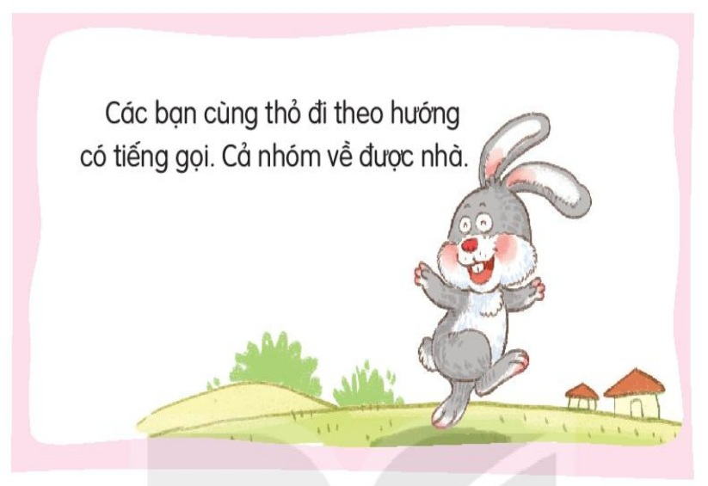
Nghe viết

Slide 4

Tô chữ hoa C
6
5
4
3
2
1
2
3
4
5

Slide 5


Slide 6
8
Tìm tiếng

Slide 7
Tìm tiếng trong hoặc ngoài bài đọc “ Đôi tai xấu xí” từ ngữ có tiếng chứa vần:
uyt
iêt
it
uyêt
t

Slide 8
9
Vẽ

Slide 9
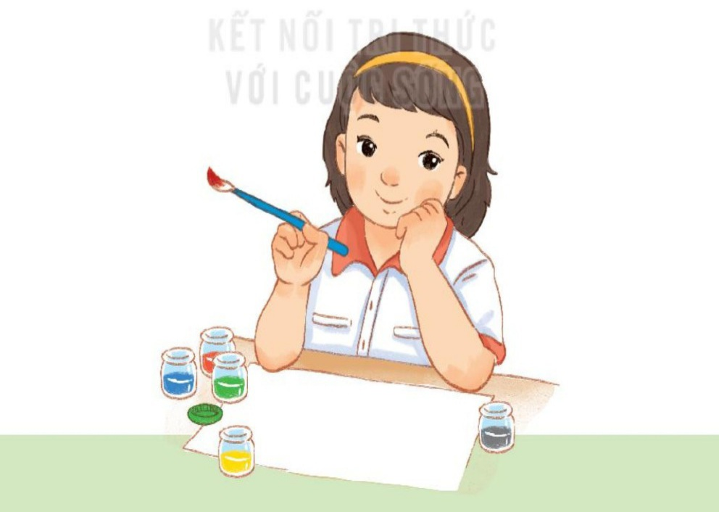
Vẽ con vật mà em yêu thích và đặt tên cho bức tranh em vẽ

Slide 10
10
Củng cố

